Slide 1
Секреты развития любознательности у дошкольников
Государственное бюджетное учреждение Новосибирской области – Центр психолого-педагогической, медицинской и социальной помощи детям «Областной центр диагностики и консультирования» Каргатский филиал
Автор:
педагог-психолог
Каргатского филиала
ГБУ НСО ОЦДК
Виличинская Елена Викторовна
2019 год

Slide 2
Любознательность – это живой интерес к получению новых знаний, внутренняя открытость к людям, явлениям, окружающему миру, искреннее стремление что-то познать и получить новый опыт или впечатления.

Slide 3
пытается добиться результата, он увлеченно играет с игрушкой, которая его заинтересовала, пытается придумать новые игры или способы применения этого предмета
стремится все понять и все знать
постоянно задает вопросы и чем-то интересуется
наблюдателен, замечает изменения (раньше было так, а сейчас…)
не равнодушен ко всему, в поиске новых знаний и впечатлений
ему интересно все, что попало в поле зрения, он ощупывает новые предметы, пытается понять, как работают игрушки или приборы, из чего они сделаны и как их использовать
познание нового вызывает у него положительные эмоции
ему не бывает скучно, он в любой ситуации найдет что-то захватывающее

Slide 4
Любознательность
Признак готовности к школе
Развивает умственные способности
Помогает видеть новые идеи
Стимулирует интерес к жизни

Slide 5
проявляет интерес к новым вещам: осматривает и ощупывает их, пробует на вкус, пытается найти применение предметам
тяготеет к освоению новых знаний (кружки, секции, хобби, чтение книг и журналов, просмотр научных и развивающих видео)

Slide 6
Дети задают вопросы «Почему?», «Зачем это нужно?», «Как это сделано?»
Удивляются
Увлеченно играют
Познают новое

Slide 7
! Совестные дела, игры и занятия.
Дети учатся и развиваются играя.
Для развития ребенка значимо общение с важными для него взрослыми - с его родителями.
Для развития детской любознательности важно два условия: богатая среда и состояние покоя.

Slide 8
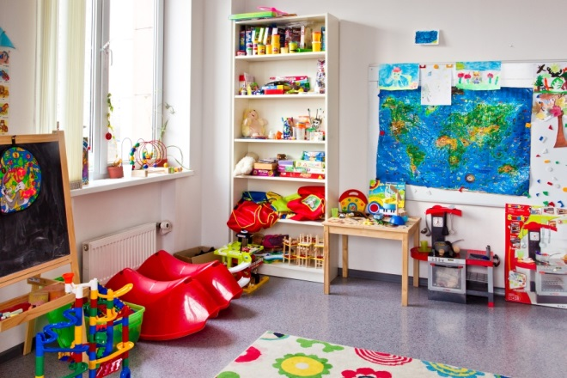
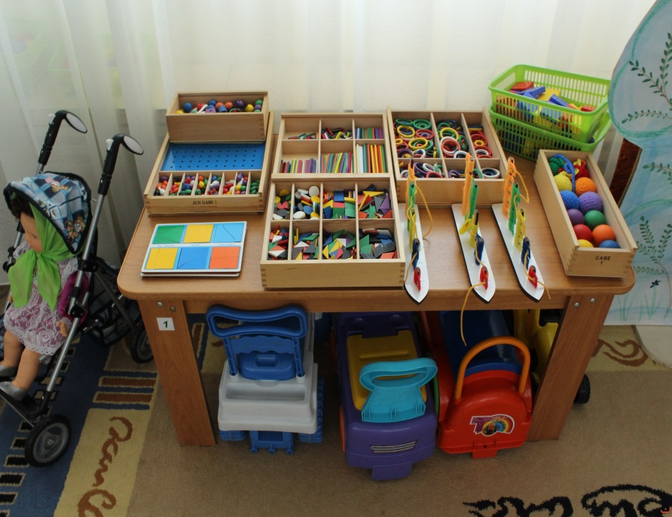
Эксперимент
Мамы с детьми 5-6 лет
Кабинет психолога, где повсюду огромное количество развивающих игр.
«Ой, простите, мне срочно звонят, проходите, располагайтесь, чувствуйте себя как дома!»

Slide 9
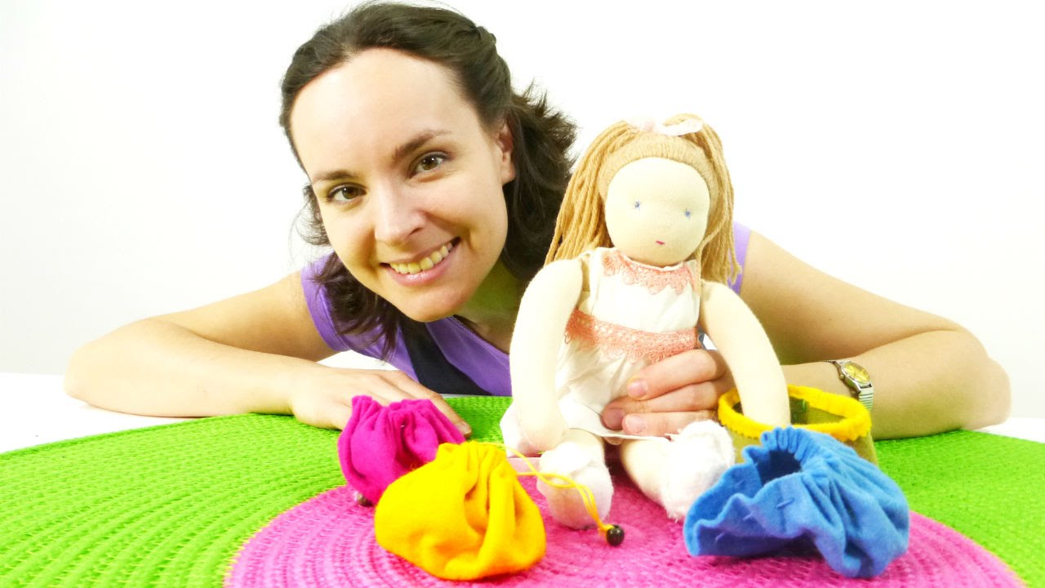
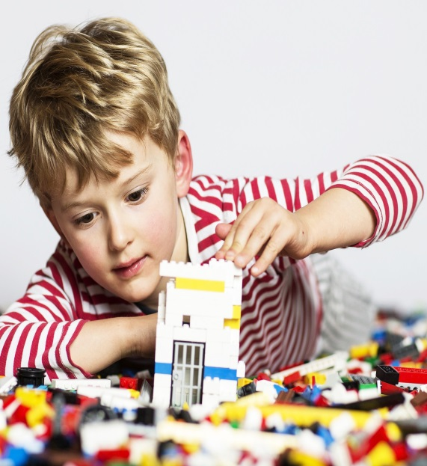
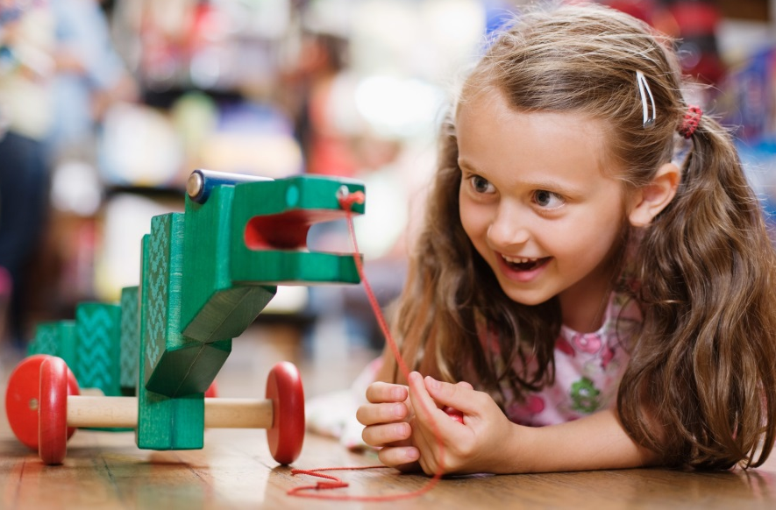
1
3
2
4

Slide 10
Ребенок живет в интересной среде
Родители радуются проявлениям любознательности ребенка.
Ребенок легко будет любознательным.
Родителям
ВСЕ ИНТЕРЕСНО

Slide 11
Именно в дошкольном возрасте ребенок активно развивается:
! Память, мышление, воображение, внимание.
! Любознательность.
Если мы не научим ребенка мыслить, интересоваться чем –то в детском саду, в школе это будет сделать очень сложно!

Slide 12
Секрет №1: как можно больше разговаривайте со своим ребенком и отвечайте на все его вопросы
*самый главный и важный секрет
Интересуясь чем-то, ребенок познает новое.
Важно понимать: если ребенок спрашивает, интересуется чем-то, исследует окружающий мир - значит, он развивается нормально.
Возраст «почемучек» – важный этап в развитии ребенка.
Чем больше в вашем доме «почему», тем лучше развит ребенок.
Отсутствие таких вопросов – один из сигналов неблагополучия в его развитии.

Slide 13
Очень важно как родители отвечают на вопросы детей.
Важнейшее требование к ответам на детские вопросы - уважительное, бережное отношение к ним.
Правило: «Если что-то не понял или не знаешь, – это не плохо, ведь всегда можно это узнать. Плохо когда можно узнать, а ты не узнаешь».
Нельзя высмеивать и говорить: «Вырастешь, сам узнаешь», «Что за глупый вопрос?» и т.д.

Slide 14
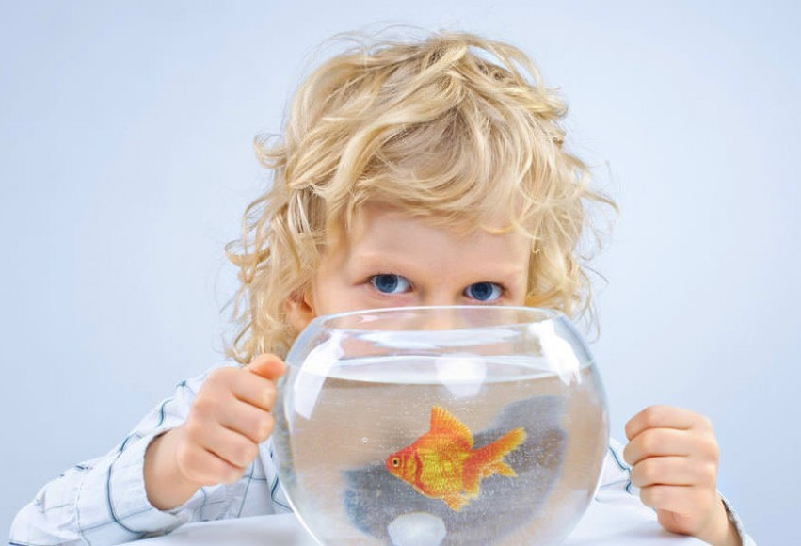
Зачем рыбе чешуя?
Ответ-пустышка | «Ну просто есть и все!», "Потому что. Ты еще маленький и не поймешь!", "Иди, спроси у папы!". "Вырастешь – узнаешь!".
Ответ-переадресация вопроса | «А как ты думаешь, почему?
Ответ со ссылкой на естественность всего происходящего | «Так устроен мир!".

Slide 15
Очень сложные, длинные, научные ответы | «Чешуя - плотная броня, которая, как панцирь, защищает рыбу от ранений, ударов, порезов, а также проникновения микроорганизмов. Чешуя защищает рыбу и от хищников, так как она скользкая, и рыба может выскользнуть изо рта врага прежде, чем тот успеет сомкнуть пасть, схватив рыбу. Рыба теряет несколько чешуек, но такая рана быстро заживает».
Ответ по существу | «Она защищает рыбу от повреждений».

Slide 16
Секрет №2: поддерживайте интерес ребенка к исследованиям.

Slide 17
Секрет №3: отрыто интересуйтесь тем, чем занят ваш ребенок.

Slide 18
Секрет №4: показывайте ребенку пример.

Slide 19
Секрет №5: проявляйте фантазию при подборе занятий с ребенком.

Slide 20
Секрет №6: исходите из интересов ребенка.

Slide 21
Секрет №7: не скупитесь на эмоции.

Slide 22
Секрет №8: избегайте излишних ограничений.

Slide 23
Секрет №9: позволяйте ребенку быть самостоятельным.

Slide 24
Вы можете получить БЕСПЛАТНЫЕ консультации специалистов: психолога, педагога, логопеда, дефектолога, методистов, врачей невролога и педиатра по вопросам воспитания, обучения и развития ребенка.
Федеральный проект «Поддержка семей, имеющих детей» национального проекта «Образование»
Записаться на консультацию можно через единую систему онлайн или по телефону 8(383)276-02-23.
Адреса консультационных пунктов г. Новосибирска и Новосибирской области вы можете найти на нашем сайте: concord.websib.ru

